Slide 1


Slide 2

Trông lá cờ phấp phới đẹp tươi.
Giữa nền đỏ có ngôi sao vàng.
Sao năm cánh huy hoàng biết bao.
Đẹp vô cùng lá cờ Việt Nam.
Đùi đùi vỗ vỗ
Đùi đùi vỗ vỗ
Đùi đùi vỗ vỗ
Đùi đùi vỗ vỗ

Slide 3

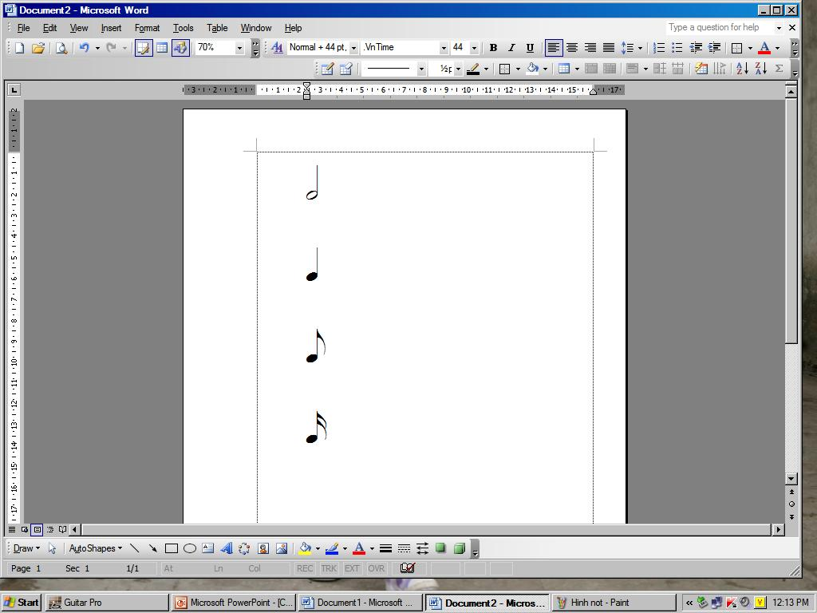


Slide 4
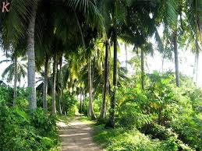
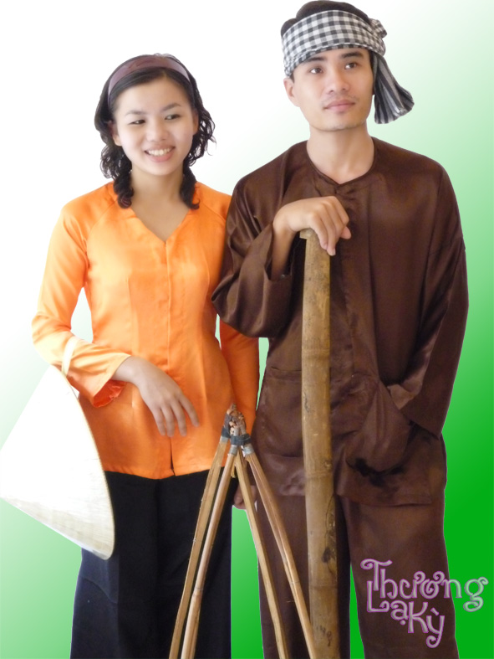
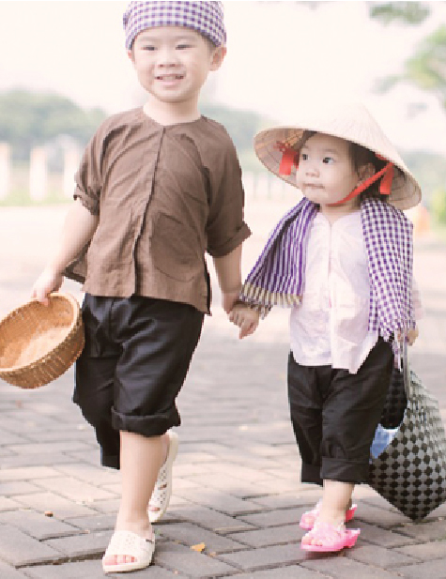

Slide 5
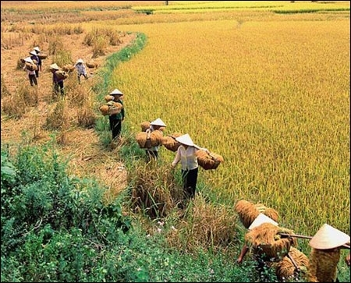
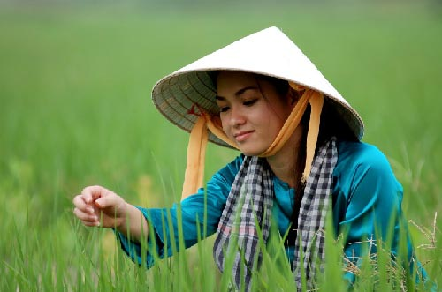
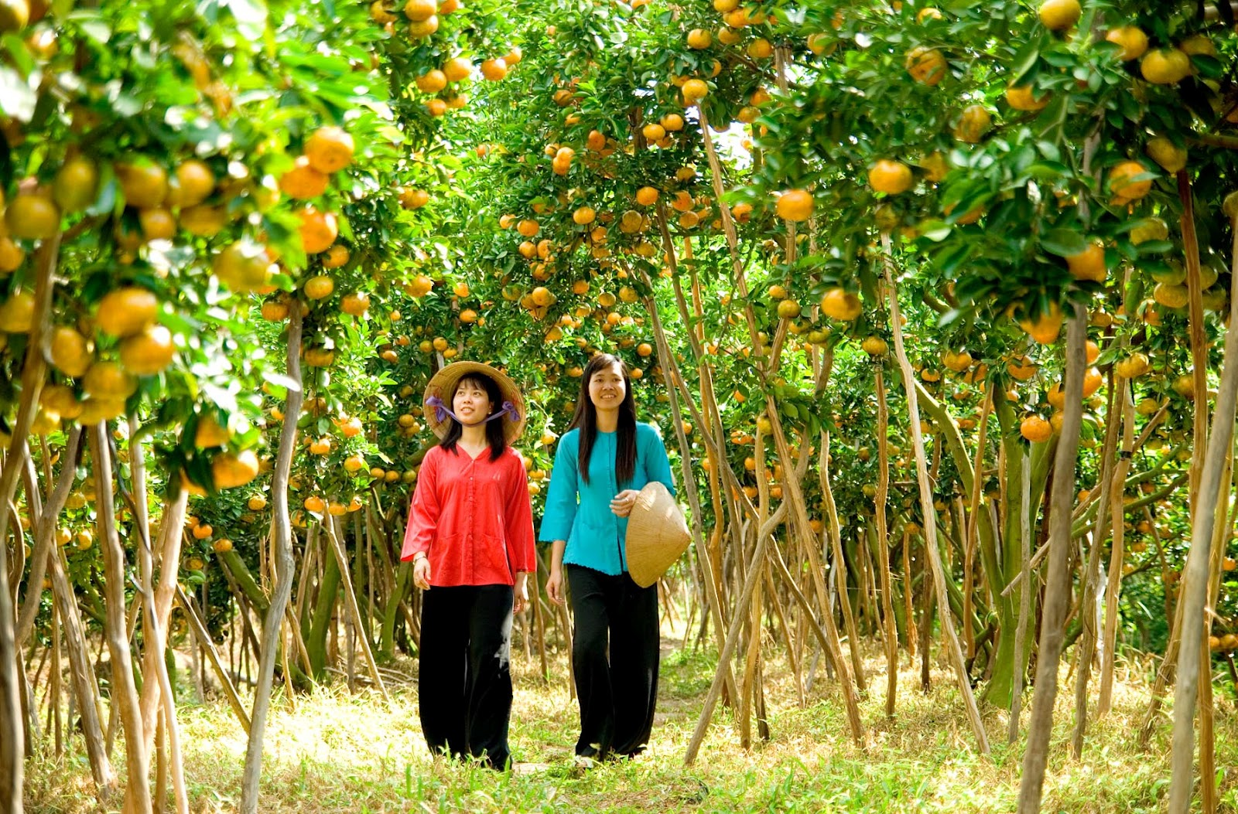

Slide 6


Slide 7

Dân ca
Nam Bộ

Slide 8


Thứ ngày tháng năm 2025
Âm nhạc
Chủ đề 2: THIÊN NHIÊN
Học hát bài: Lí cây xanh
Dân ca Nam Bộ

Slide 9
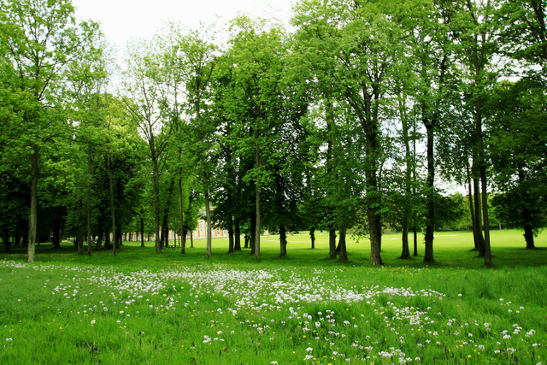

Cái cây xanh xanh.
Thì lá cũng xanh.
Chim đậu trên cành.
Chim hót líu lo.
Líu lo là líu lo.
Líu lo là líu lo.







Slide 10
Cái cây xanh xanh. Thì lá cũng xanh.
x x x x x x x x
Chim đậu trên cành. Chim hót líu lo.
x x x x x x x x
Líu lo là líu lo. Líu lo là líu lo.
x x x x x x x x x x

Slide 11

Trải nghiệm và khám phá:
VẬN ĐỘNG THEO TIẾNG TRỐNG

Slide 12
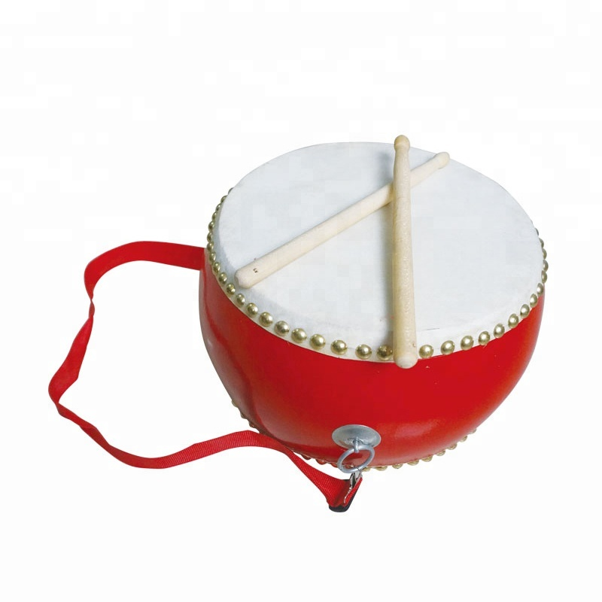

Slide 13
Cái cây xanh xanh.
Thì lá cũng xanh.
Chim đậu trên cành.
Chim hót líu lo.
Líu lo là líu lo.
Líu lo là líu lo.







